Slide 1

Cardiologie interventionnelle les spécificités de la personne âgée
Julien ADJEDJ
Saint Laurent du Var, France
IGAM 06/10/2022

Slide 2
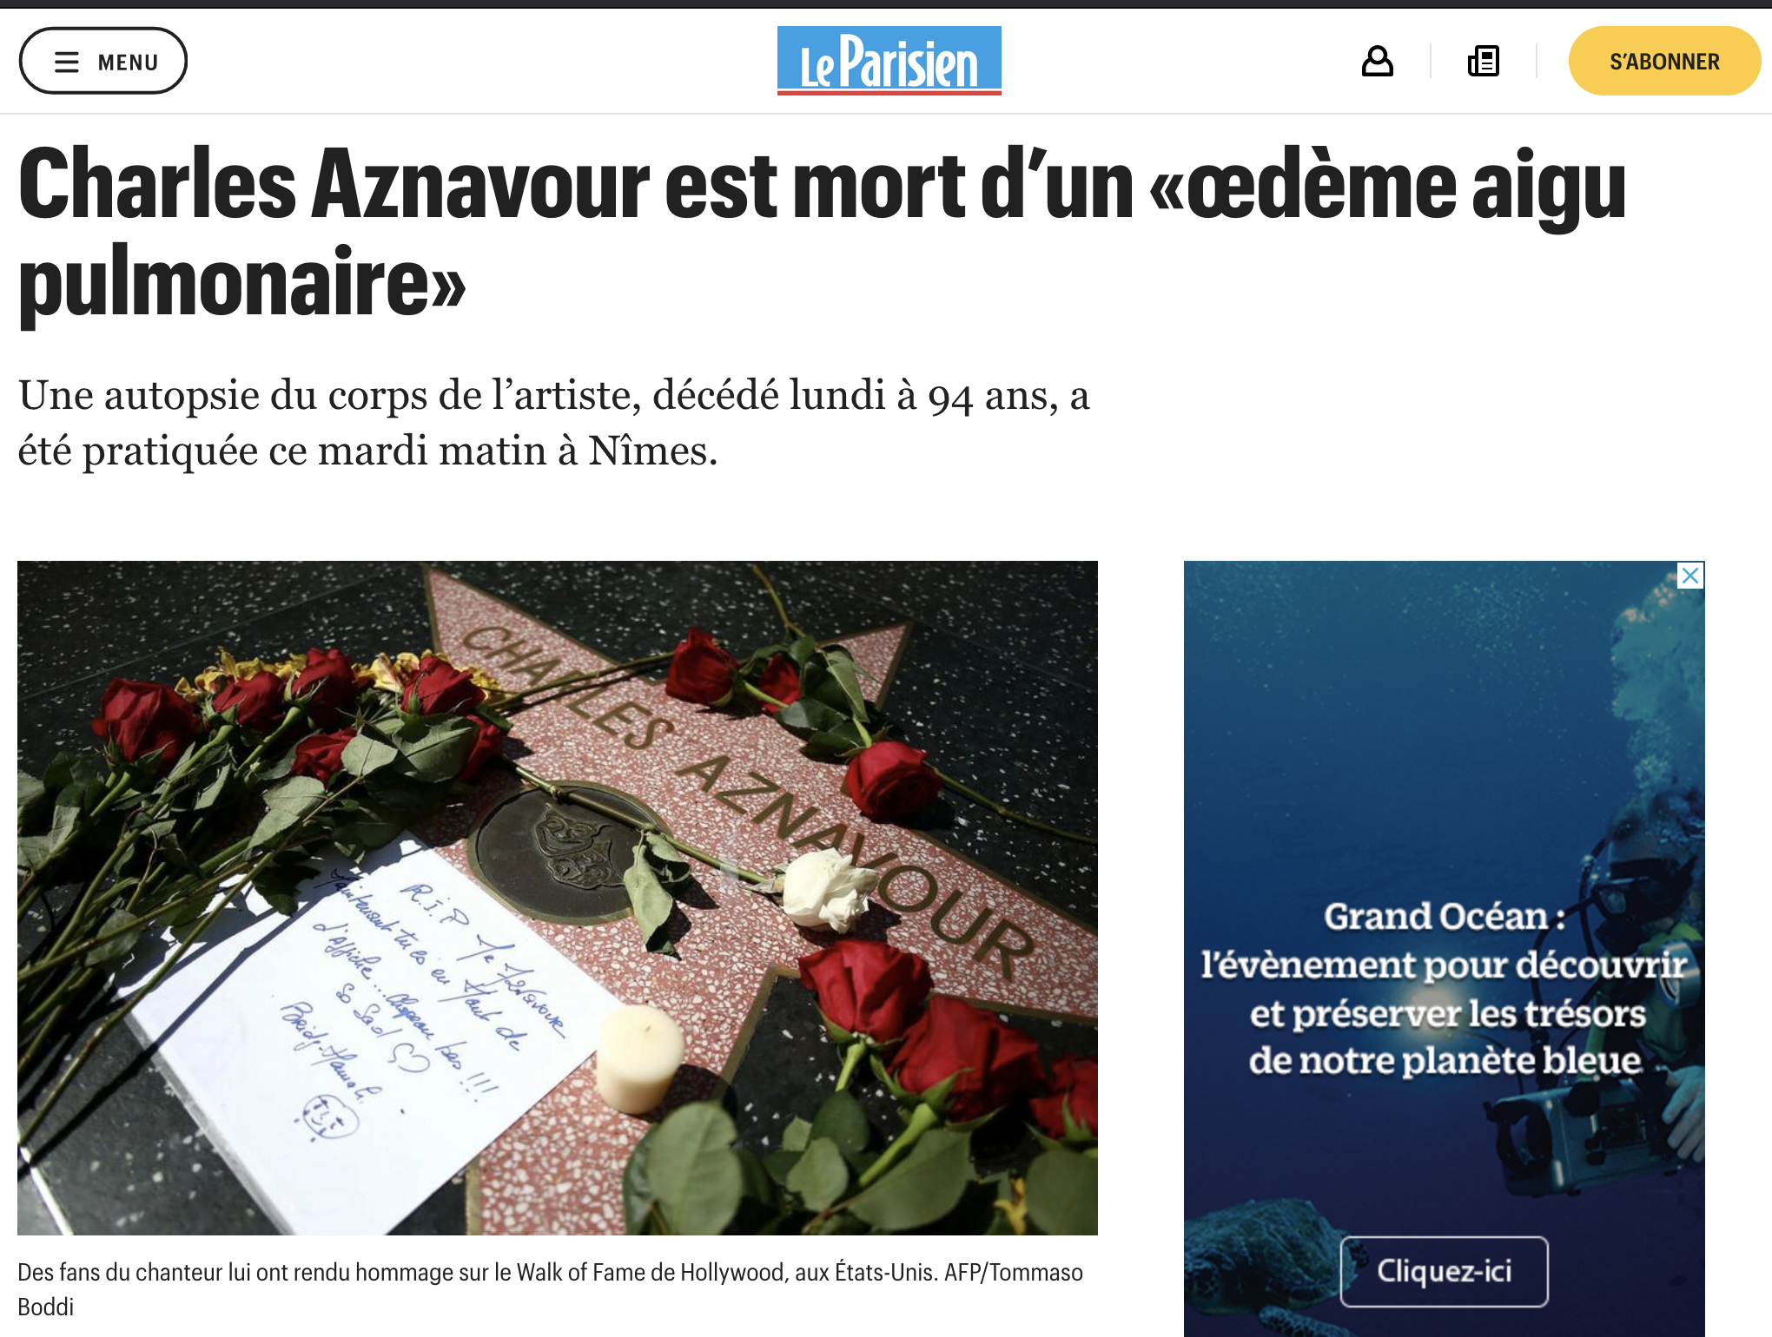
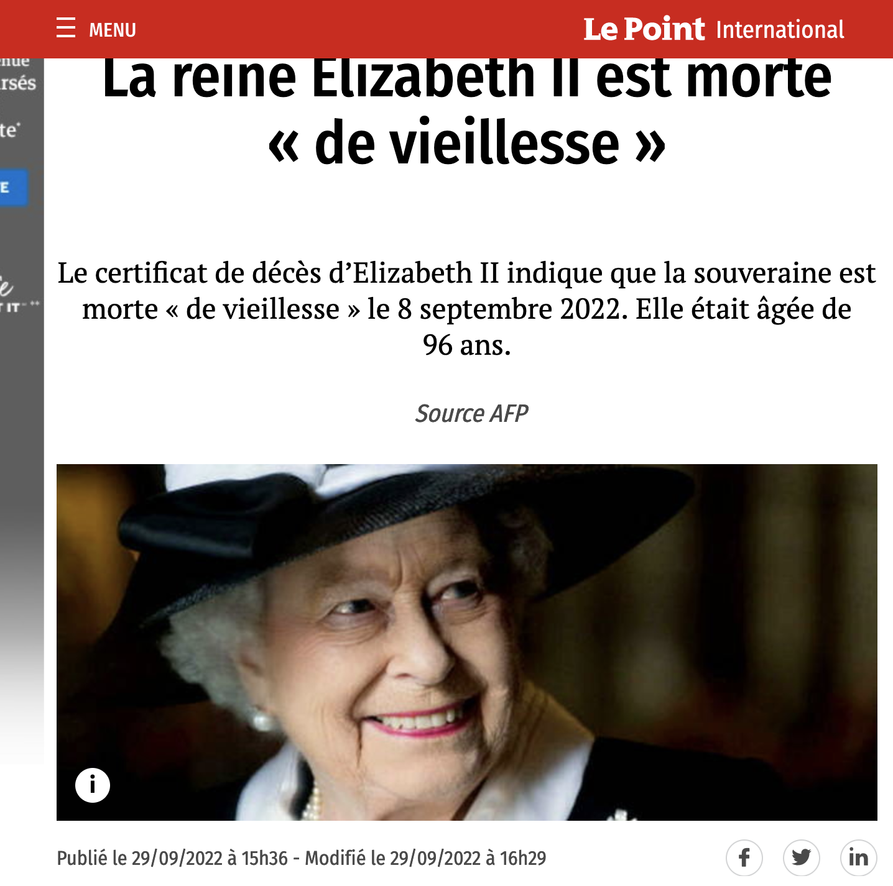

Introduction

Slide 3
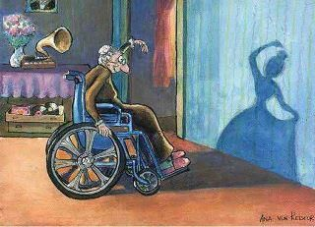
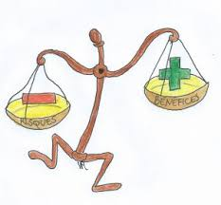
Introduction

Slide 4
La cardiologie interventionnelle
pour la personne âgée
Prévention
Survie
Symptômes
Qualité de vie

Slide 5
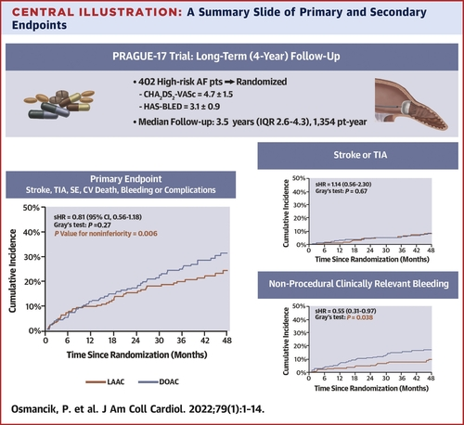
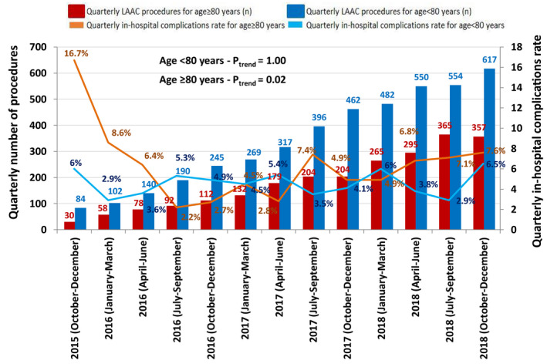
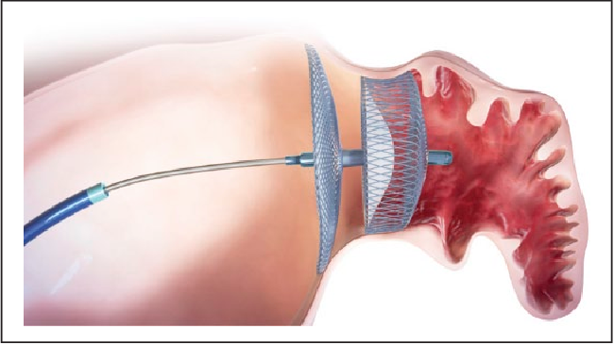
Prévention
Sous AG
Guidage ETO
Ponction veineuse
Ponction trans-septale
Sanjoy JAHA 2021

Slide 6
La cardiologie interventionnelle
pour la personne âgée
Prévention
Survie
Symptômes
Qualité de vie

Slide 7
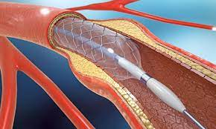
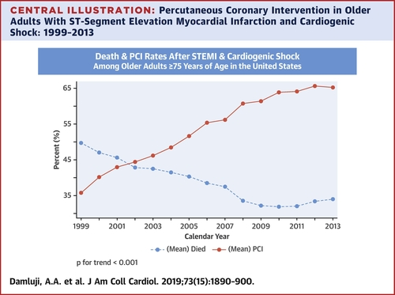
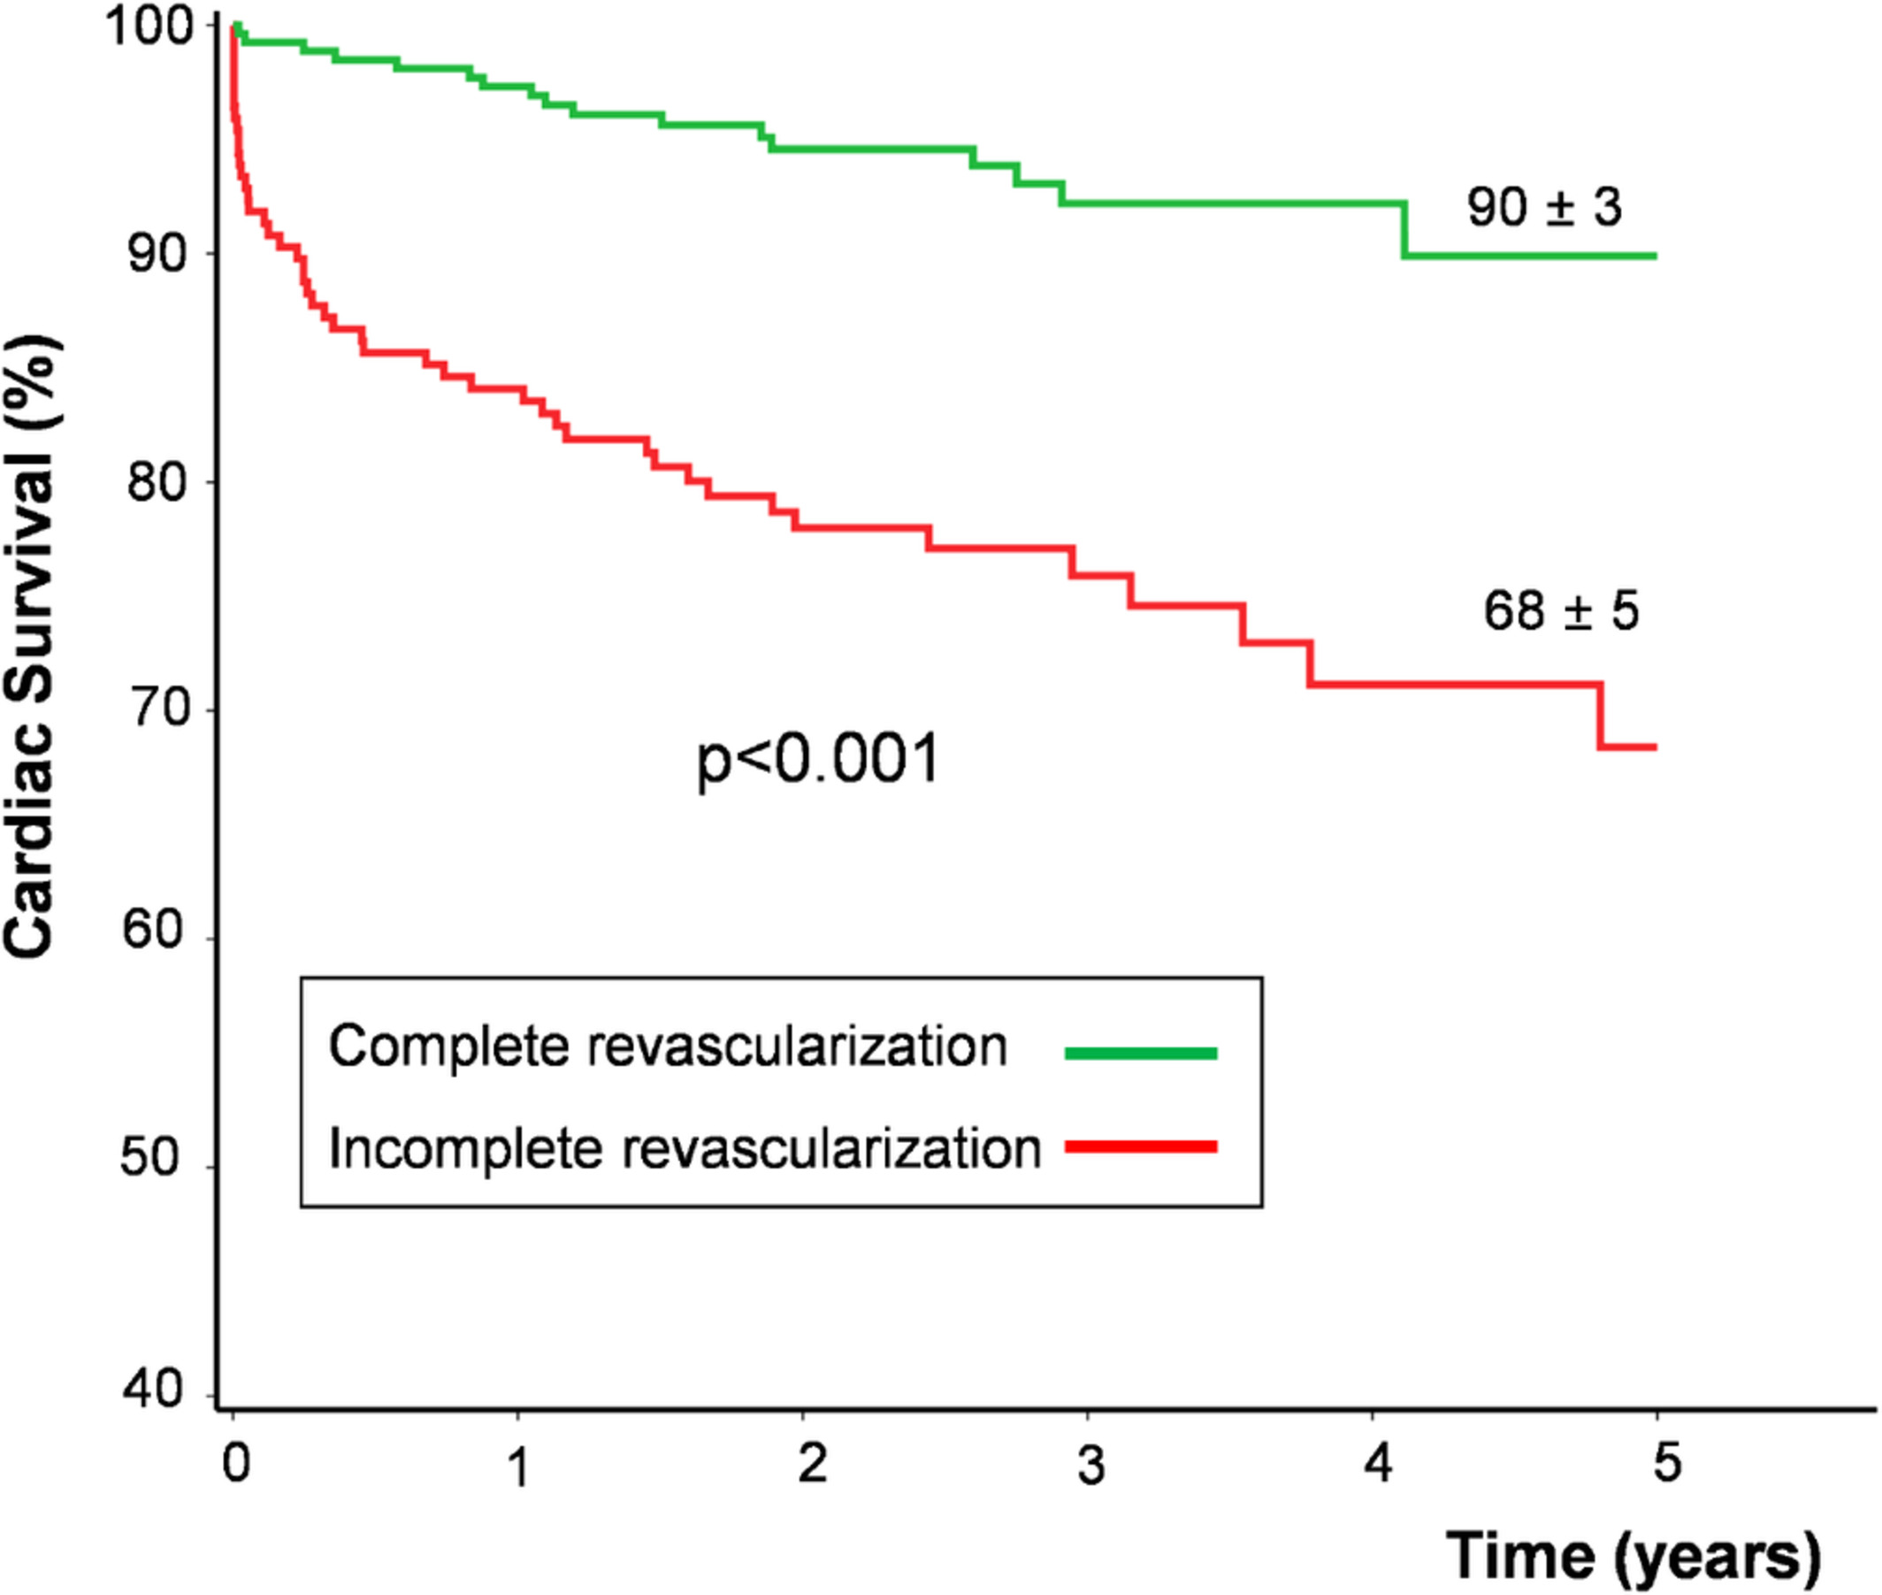
Survie
Impact of complete percutaneous revascularization in elderly patients with chronic total occlusion. Valenti et al CCI 2019

Slide 8
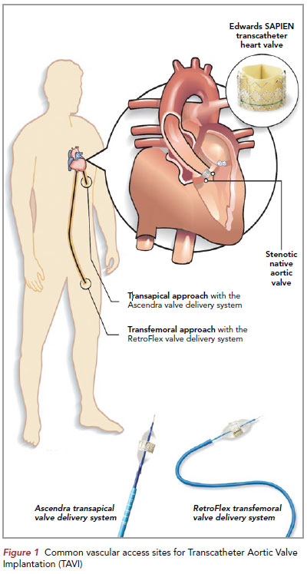
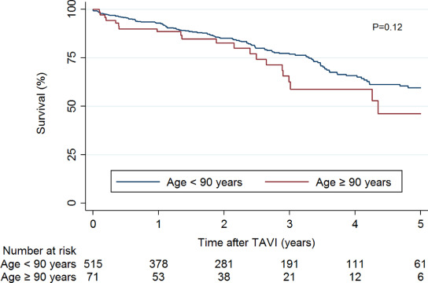
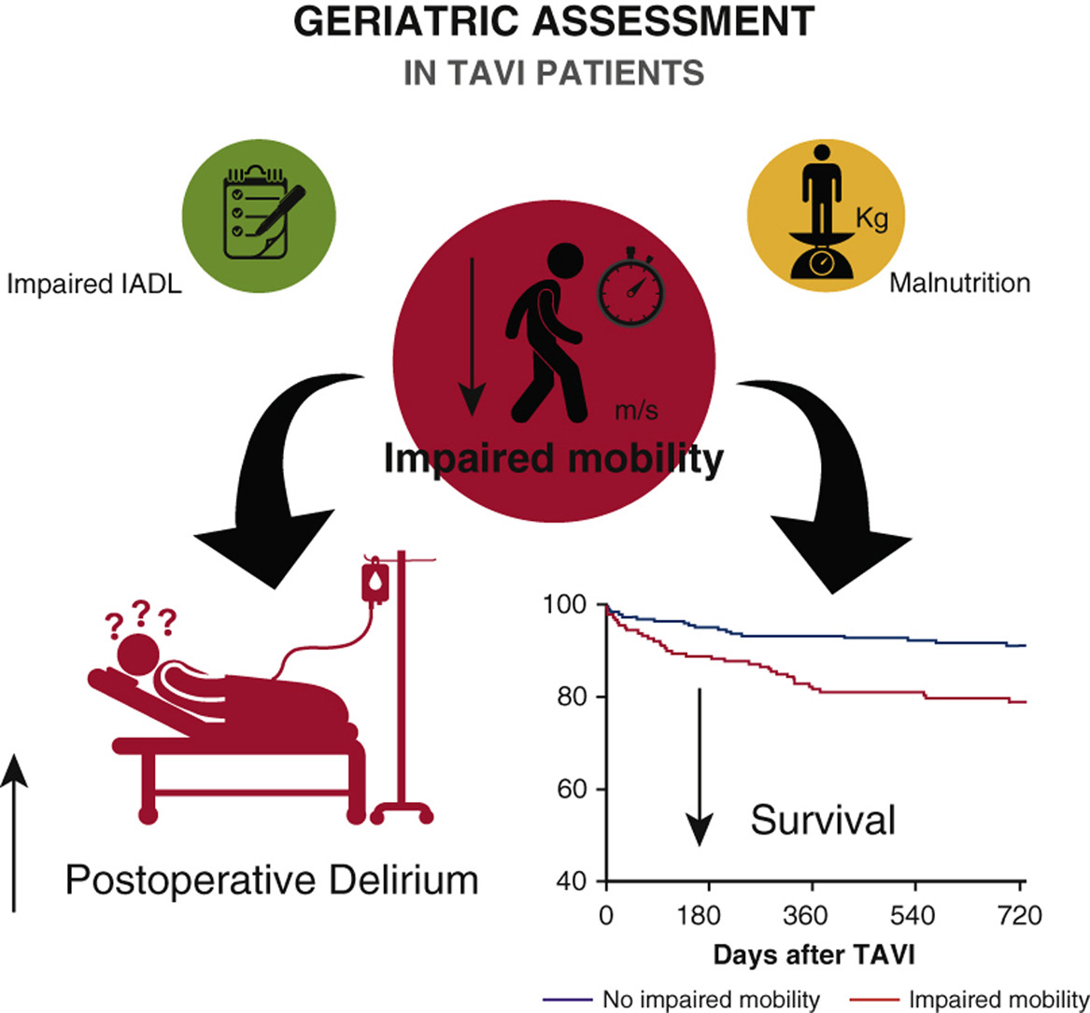
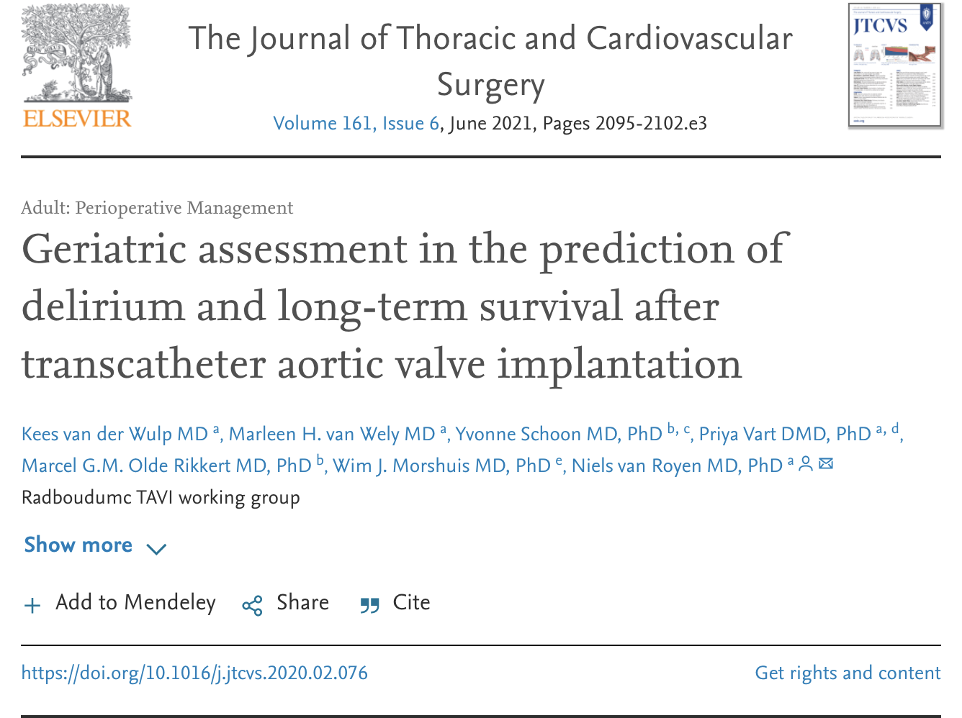
Survie
Sous AL
Ponction arterielle
Stehli et al JAHA 2019

Slide 9
Survie
Stehli et al JAHA 2019

Slide 10
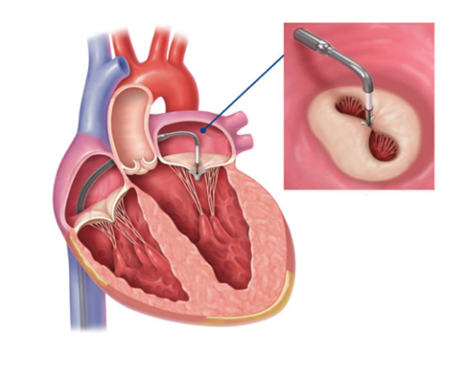
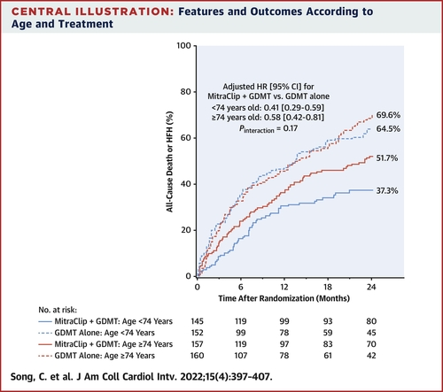
Survie
Sous AG
Guidage ETO
Ponction veineuse
Ponction trans-septale

Slide 11
La cardiologie interventionnelle
pour la personne âgée
Prévention
Survie
Symptômes
Qualité de vie

Slide 12
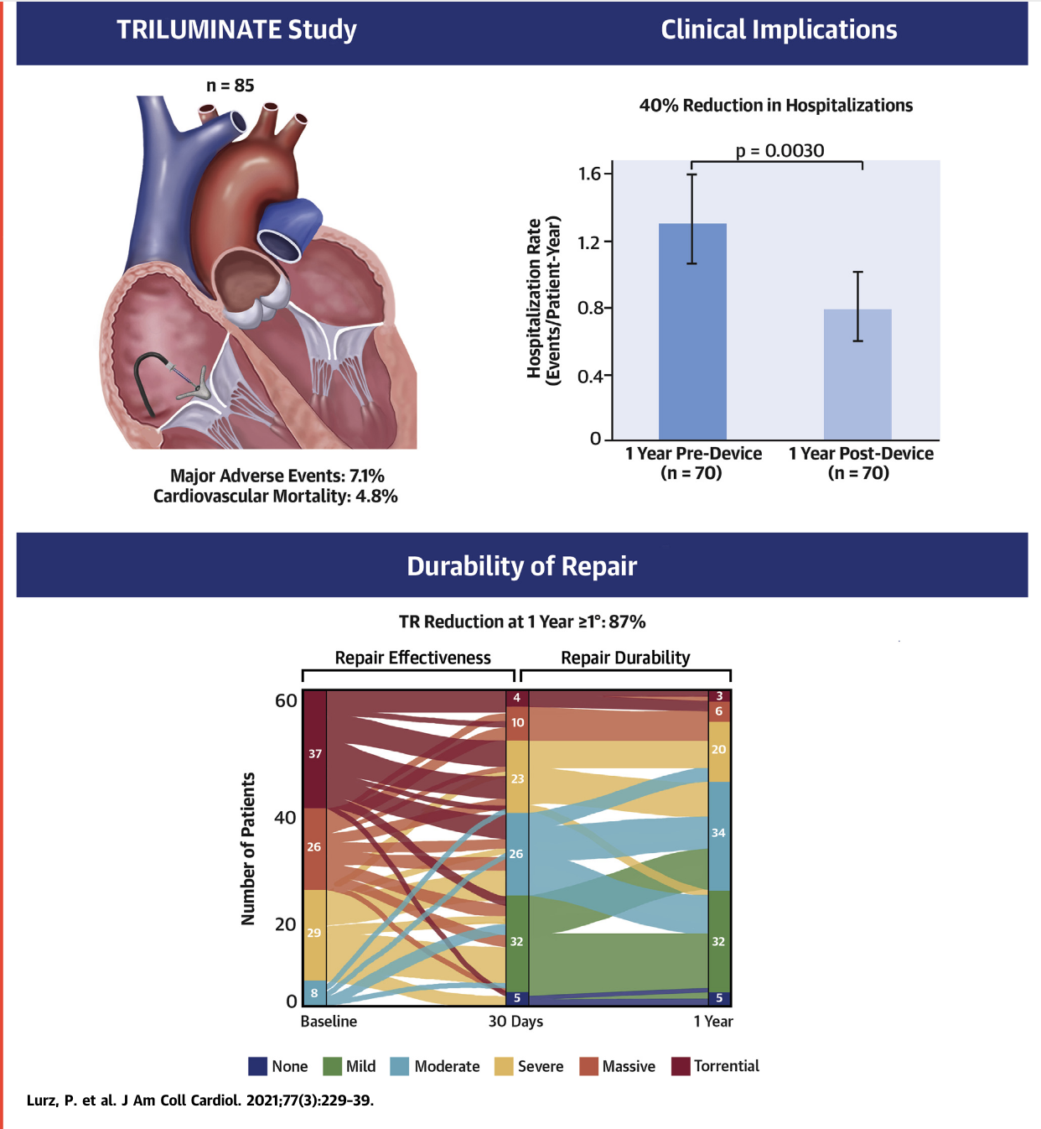
Symptomes
Sous AG
Guidage ETO
Ponction veineuse

Slide 13
La cardiologie interventionnelle
pour la personne âgée
Prévention
Survie
Symptômes
Qualité de vie

Slide 14
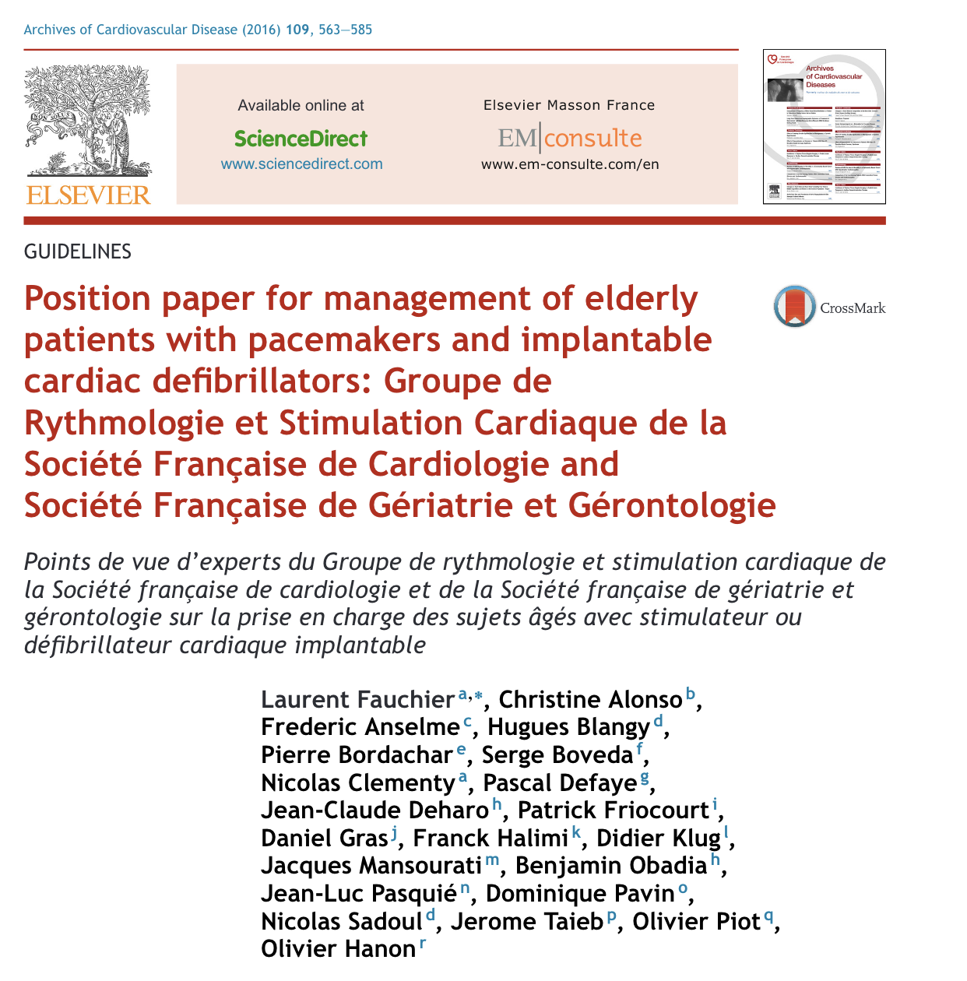
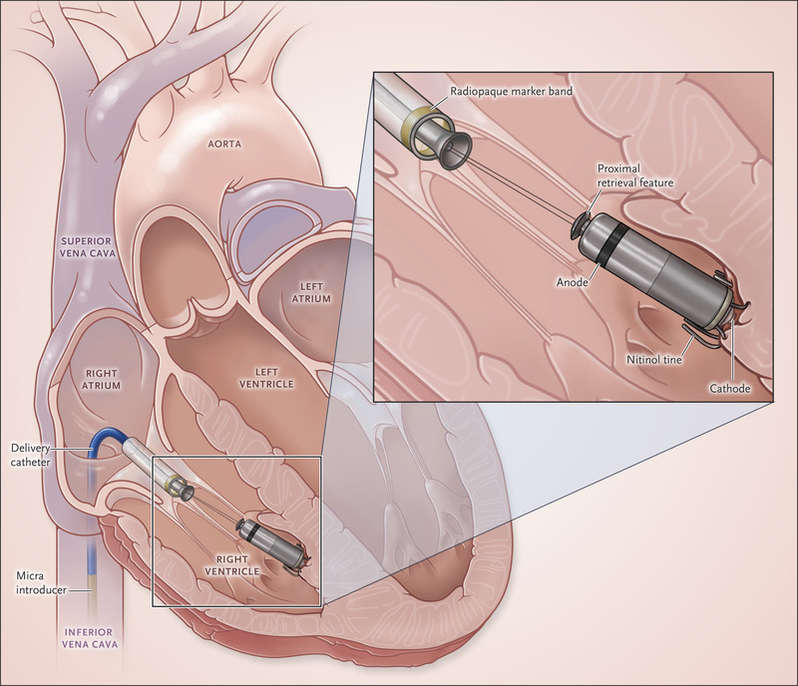

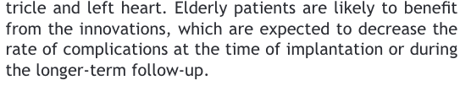
Le plus petit des pacemaker
Sous AL
Ponction veineuse

Slide 15
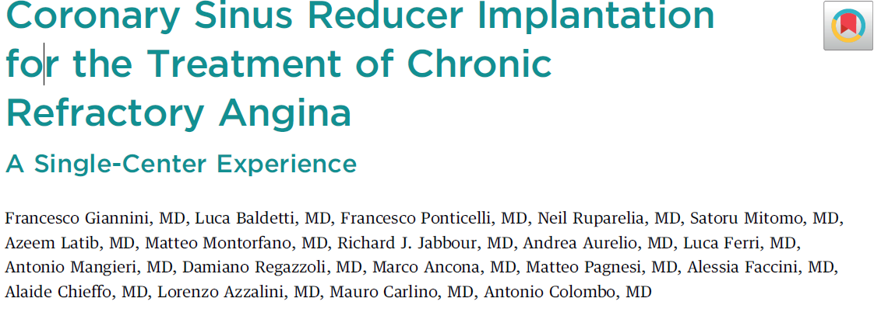
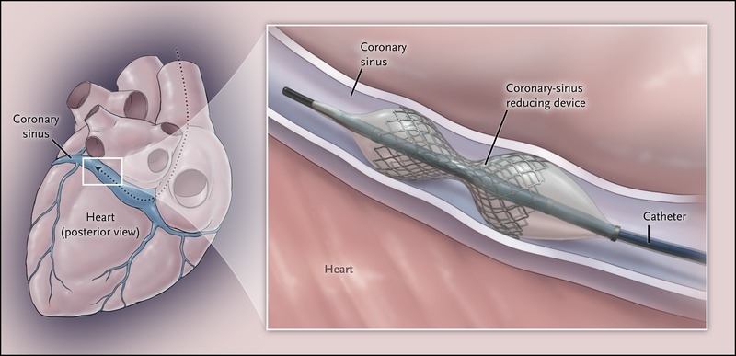
Sous AL
Ponction veineuse
Mean CCS Class reduction: from 2.98±0.52 to 1.67±0.83 (p<0.001)
At least 1 CCS Class reduction: 80% patients
At least 2 CCS Class reduction: 40% patients

Slide 16
Sous AL
Ponction veineuse
Mean CCS Class reduction: from 2.98±0.52 to 1.67±0.83 (p<0.001)
At least 1 CCS Class reduction: 80% patients
At least 2 CCS Class reduction: 40% patients

Slide 17
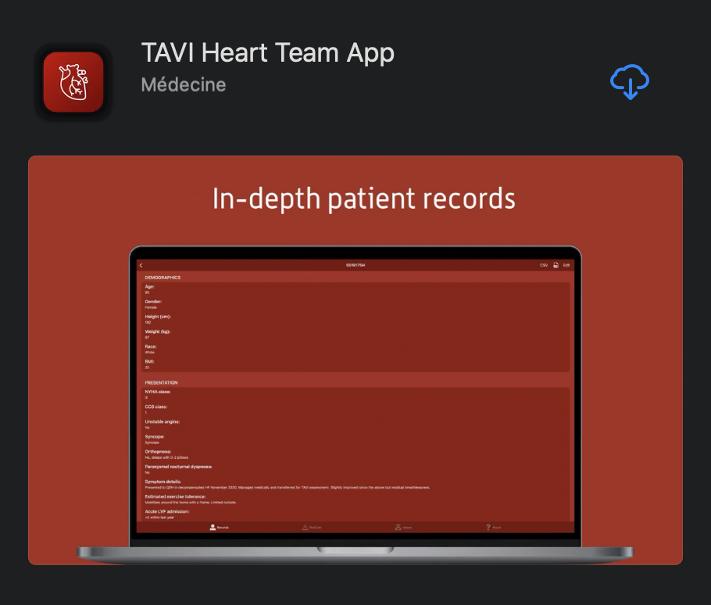

Perspectives
L’innovation thérapeutique
L’ évaluation de la fragilité
L’évaluation du bénéfice et de la qualité de vie

Slide 18


Conclusion

